Slide 1
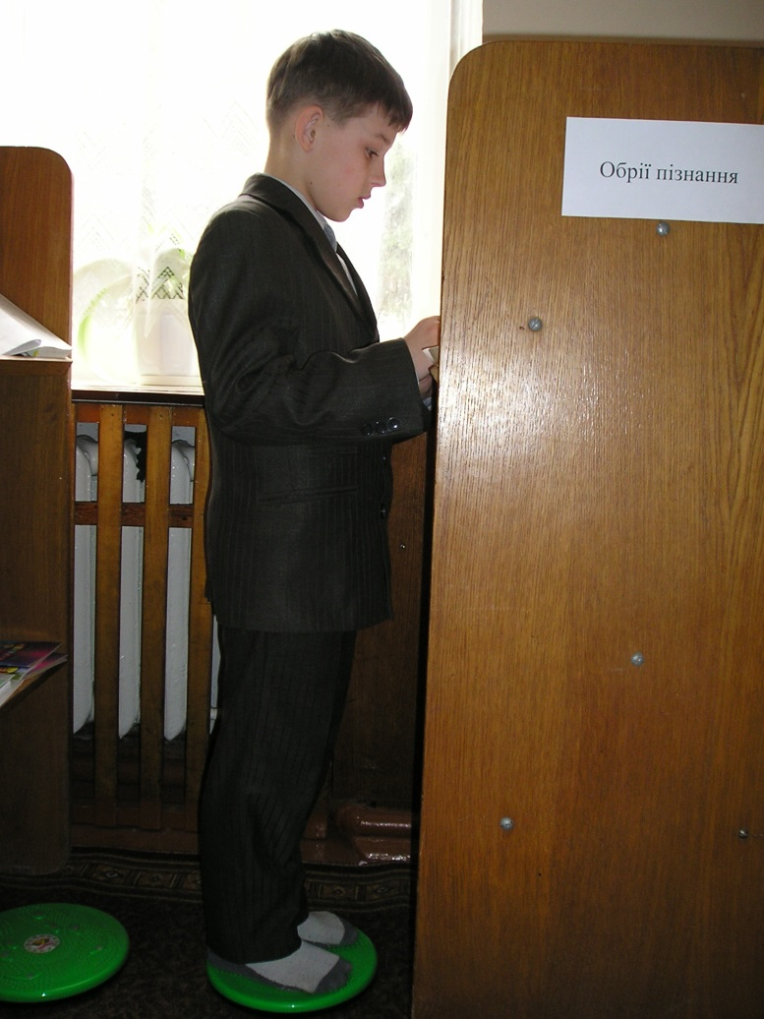
Стоячі парти для зняття напруження в опорно–м’язовому апараті

Slide 4
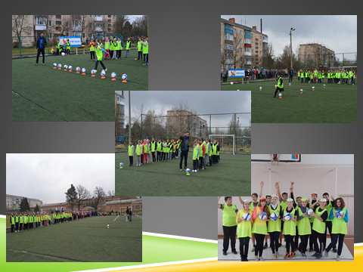

Slide 5
Військовий ліцей

Slide 6
9 травня 2013р.

Slide 7
Свято останнього дзвоника прощання з прапором

Slide 8
